Slide 1
Progress Report
2024/02/21
Yi Jie Chen

Slide 2
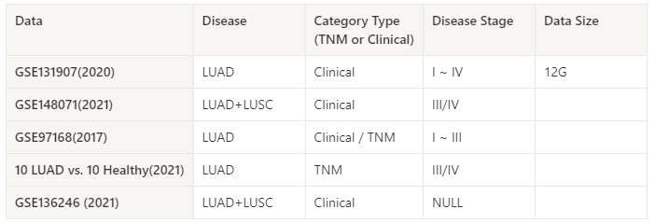
Data Collection
Clinical Records are detailed
Comprehensive and clear

Slide 3
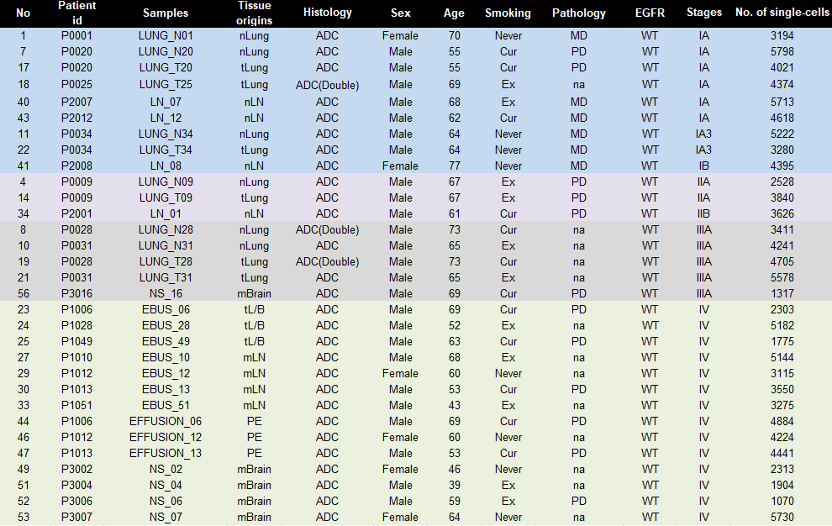
Data Extraction
Mutation is fixed
Colored by Stage
I
II
III
IV

Slide 4
Exploratory Data Analysis
Discuss based on what we observed
Clinical Information (Tissue Origins / Smoking / Pathology) <-> Genes
What is the pattern of LUAD I-IV patients?
Exhausted Genes Pattern
The most abundant genes in I/II/III/IV
Notes:
因為有一些 Cell Annotation 的問題
大致分為幾類
基因在多類群中表達，無法辨識該細胞類群
不同論文/資料庫對marker genes對應何類細胞有分歧
在A類群中的 marker genes 在B類群高表達，還需細究其高表達的原因

Slide 6
Notes:
因為要和北榮有合作，所以這邊我們對於 Neutrophil的參與特別感興趣。
因此，還是找了一些Neutrophils的Biomarker，來做一些不一樣的觀察。

